Slide 1
L’Île de la Réunion
A la découverte de …
COMMENCER LE QUIZ

Slide 2
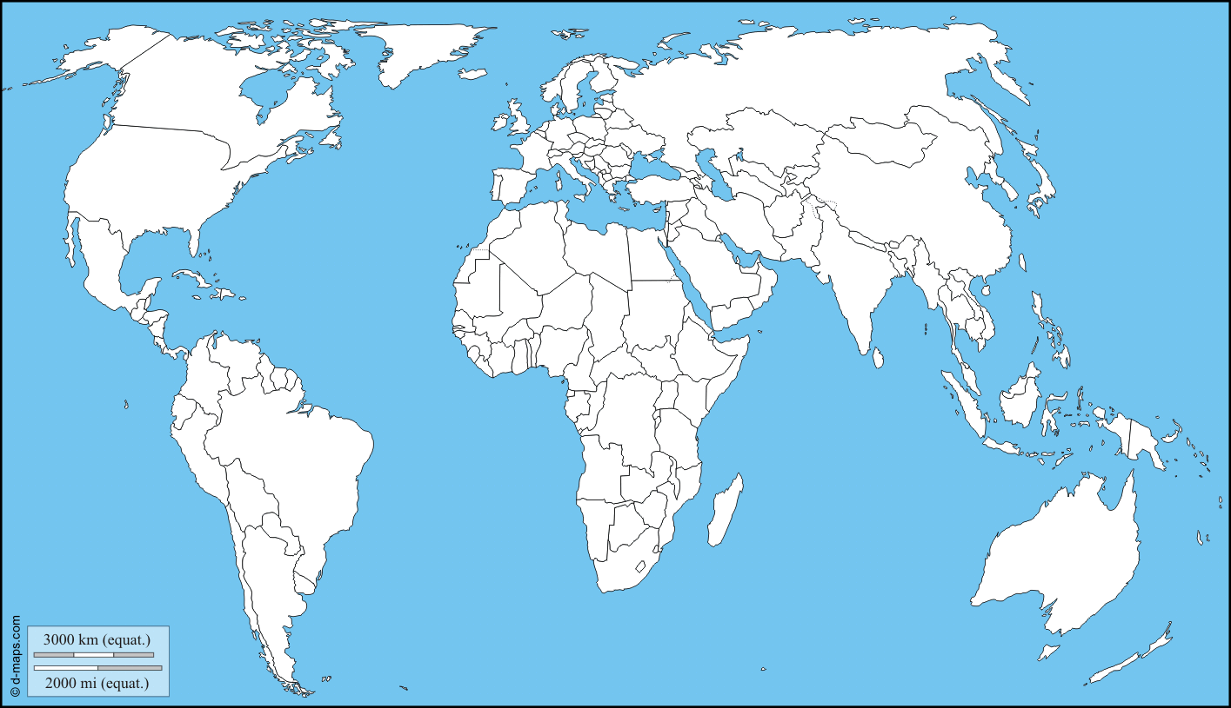
1. L’Île de la Réunion est …
RÉPONSE
a
c
b

Slide 3
RÉPONSE
2. L’Île de la Réunion se trouve dans …
La Mer Méditerranée
a
L’Océan
Arctique
b
L’Océan
Indien
c

Slide 4
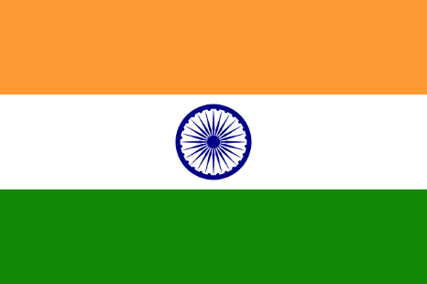
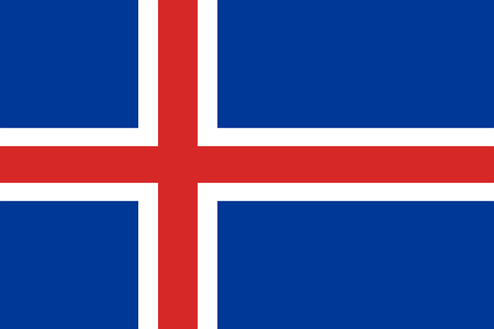
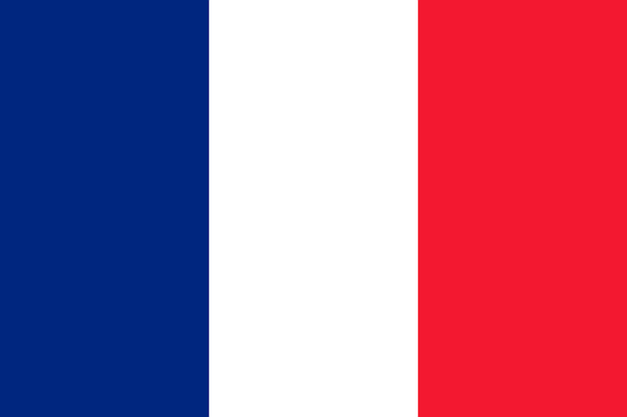
3. Les habitants sont de nationalité …
RÉPONSE
a
indienne
b
islandaise
c
française

Slide 5
4. L’Île de la Réunion est …
RÉPONSE
Une région
a
b
une ville
c
Un pays

Slide 6
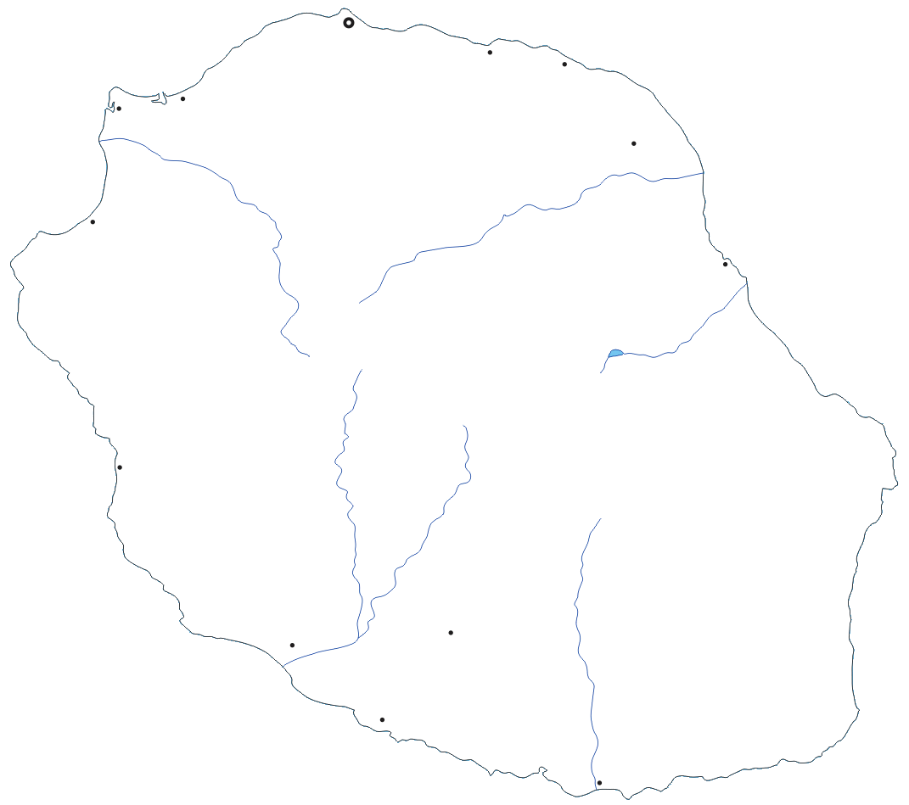
5. La ville principale s’appelle…
RÉPONSE
b
Montréal
a
Toulouse
c
Saint-Denis

Slide 7
6. Les habitants de la Réunion parlent …
RÉPONSE
a
français et créole
c
espagnol
b
anglais

Slide 8
7. À la Réunion, la monnaie utilisée est…
RÉPONSE
a
L’Euro
b
Le Dollar
c
La couronne

Slide 9
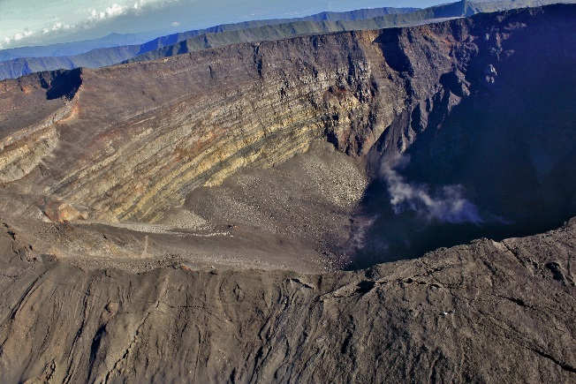
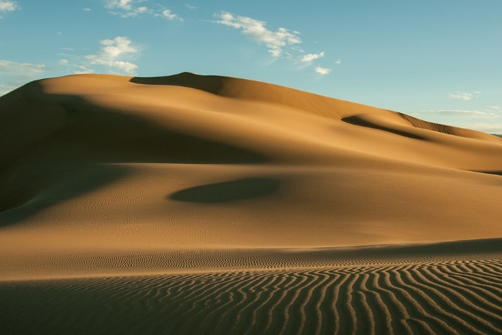
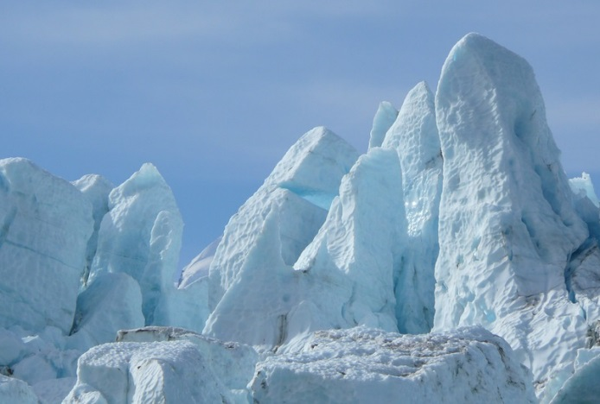
8. Sur l’île, il y a …
RÉPONSE
a
des volcans
b
un désert
c
un glacier

Slide 10
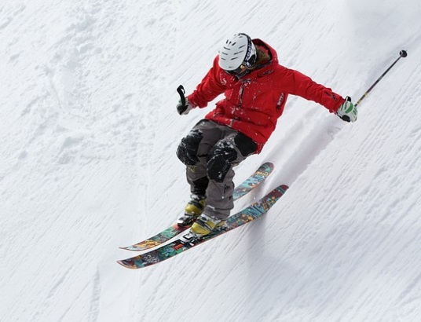
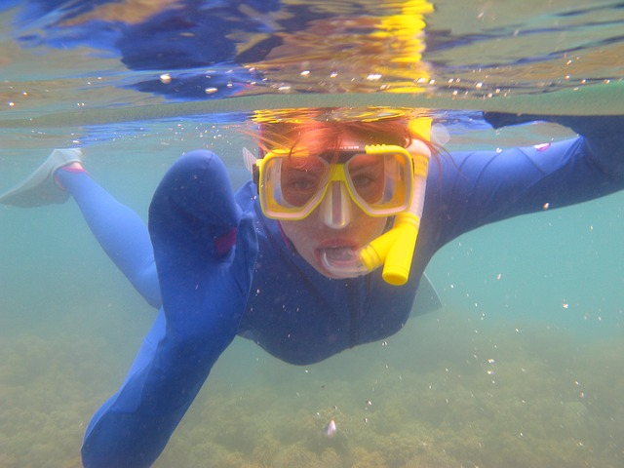
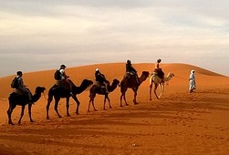
9. À la Réunion, on fait …
RÉPONSE
a
Du ski
b
Du masque et tuba
c
Une promenade en chameau

Slide 11
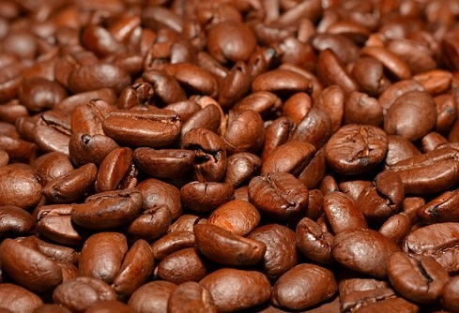
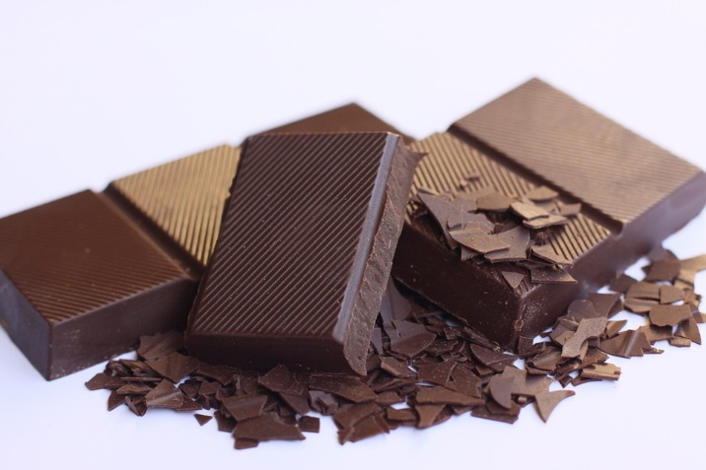
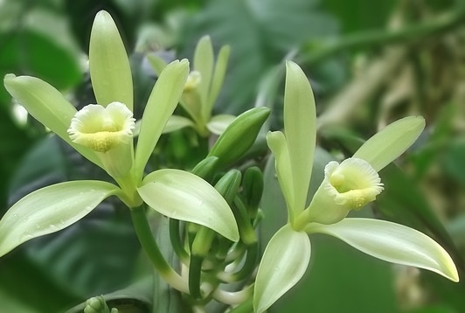
10. Une spécialité de la Réunion est …
RÉPONSE
a
Le café
b
Le chocolat
c
La vanille

Slide 12
RÉPONSES

Slide 13
1. L’Île de la Réunion est …
Question 2
b

Slide 14
Question 3
2. L’Île de la Réunion se trouve dans …
L’Océan
Indien
c

Slide 15
3. Les habitants sont de nationalité …
Question 4
c
française

Slide 16
4. L’Île de la Réunion est …
Question 5
Une région
a

Slide 17
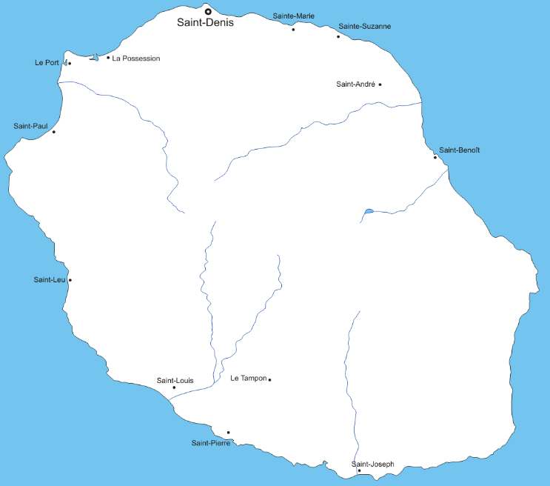
5. La ville principale s’appelle…
Question 6
c
Saint-Denis

Slide 18
6. Les habitants de la Réunion parlent …
Question 7
a
français et créole

Slide 19
7. À la Réunion, la monnaie utilisée est…
Question 8
a
L’Euro

Slide 20
8. Sur l’île, il y a …
Question 9
a
des volcans

Slide 21
9. À la Réunion, on fait …
Question 10
b
Du masque et tuba

Slide 22
10. Une spécialité de la Réunion est …
FIN
c
La vanille

Slide 23
L’Île de la Réunion
Le voyage à
est terminé !

